Slide 1
Instruktion till denna presentation
Vad roligt att du ska utbilda i SBAR – du gör ett viktigt jobb!
Behovet att kommunicera strukturerat i vården med hjälp av SBAR gäller all vårdpersonal. Med en fastställd struktur för hur kommunikationen och informationsöverföringen ska gå till, minskar riskerna för att viktig information glöms bort eller missuppfattas.
Presentationen börjar på nästa sida, i slutet finns fyra patientfall, avsätt ca 15 minuter i slutet av presentationen till att träna med hjälp av SBAR-arbetsblad som finns att skriva ut på SKR:s webb. Dela in deltagarna i grupper om 3, en rapporterar, en tar emot rapport och antecknar på arbetsbladet, och en observerar och ger kommentarer. Efter övningen utvärderas rapporten med hjälp av diskussionsfrågorna på näst sista sidan i presentationen.
  Länkar för att skriva ut LÖF:s arbetsblad för praktisk övning:
  Icke akut situation/Akut situation – Arbetsblad från LÖF

Slide 2


SBAR – när kommunikationen
inte får gå fel

Slide 3
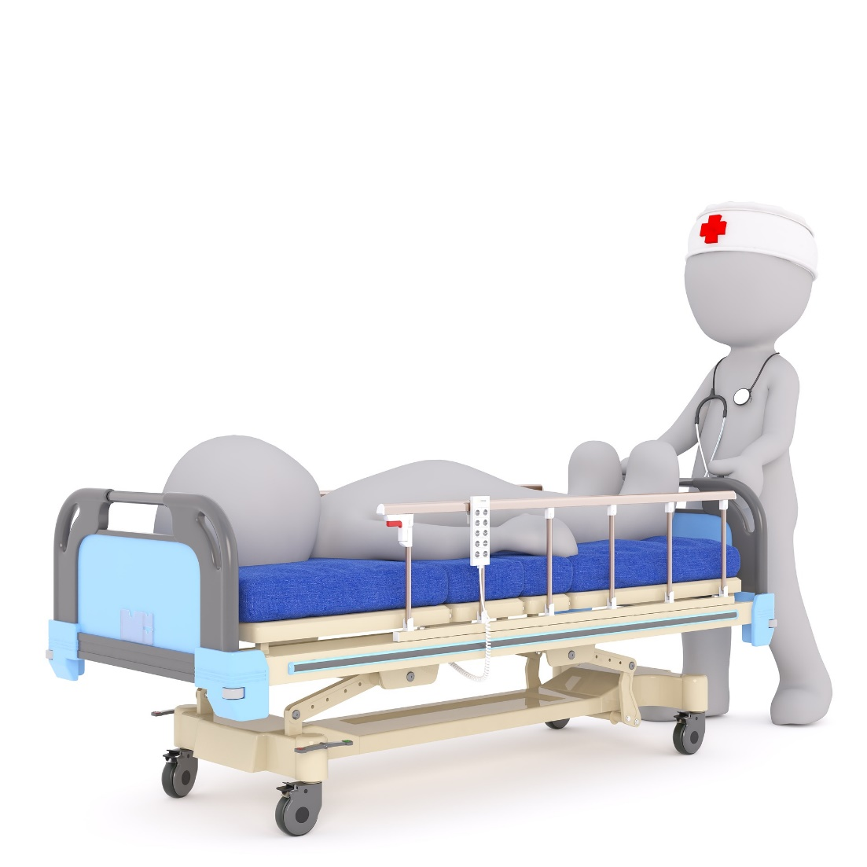
Varför ska vi använda
SBAR vid överlämning?
Missförstånd och missar vid informationsöverföring leder till att patienter skadas.

Slide 4
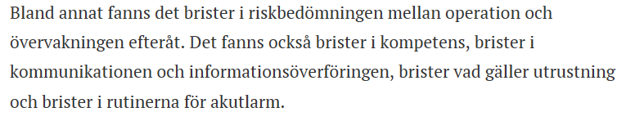

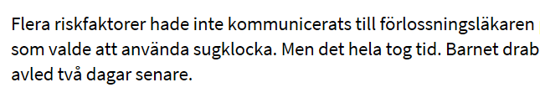

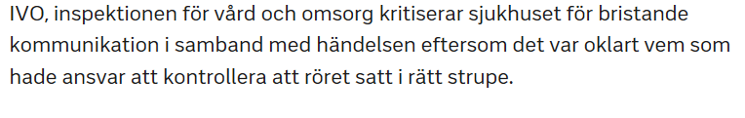
Varför ska vi använda
SBAR vid överlämning?

Slide 5
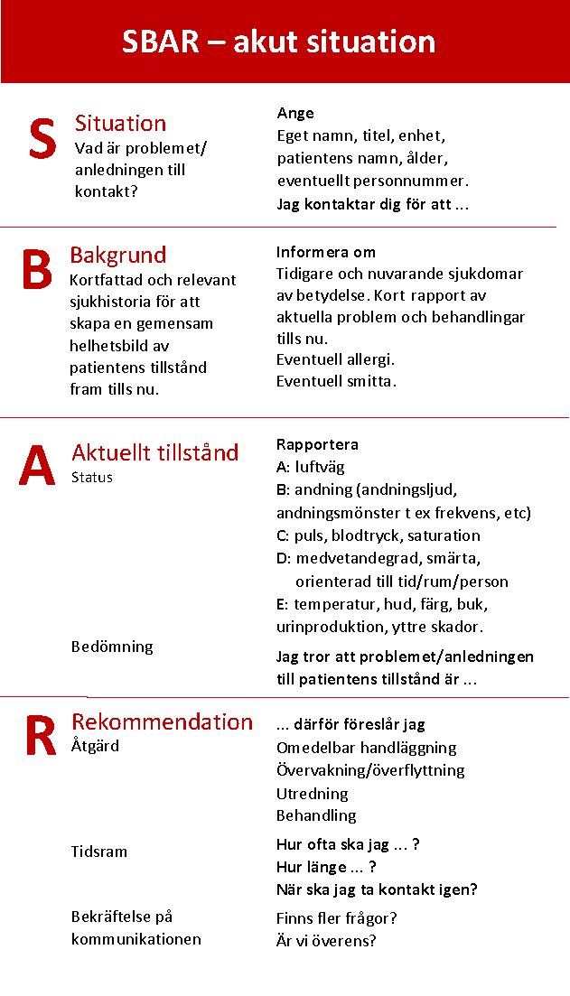
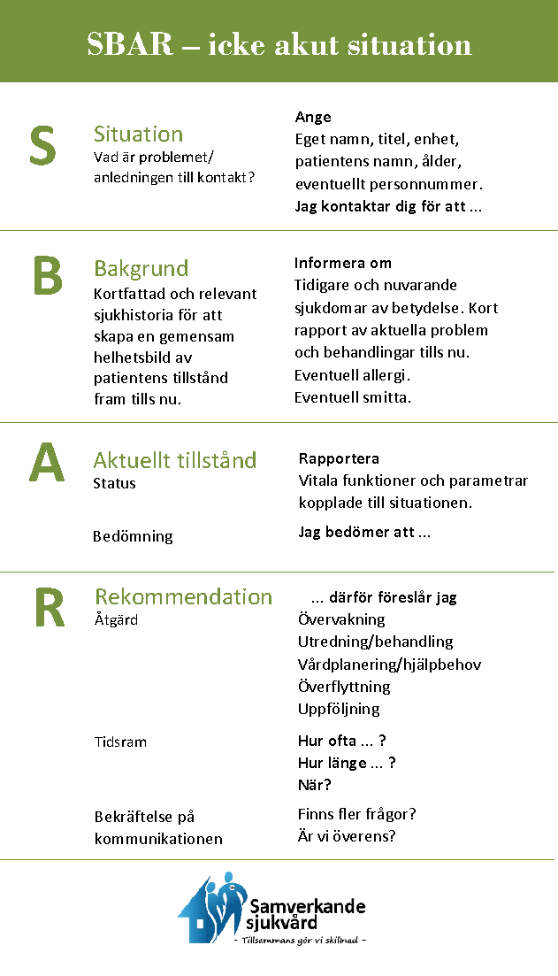
Vad är SBAR?
En fastställd struktur för hur informationsöverföring ska gå till. Risken att viktig information missas eller glöms bort minskar.
SBAR har utvecklats av amerikanska marinen.
Strukturen fungerar bra under tidspress men kan användas i både akut och icke akut situation.
Används av alla yrkesgrupper, oavsett huvudman. Efterfrågas gärna av mottagande part.

Slide 6
Vad är SBAR?
Underlättar kommunikationen både för den som lämnar och den som tar emot rapport. Man vet vilken information som förväntas, och i vilken ordning.
Den som lämnar information kommer också med tydlig rekommendation.
Fokus ligger på att få med det viktigaste i rätt ordning, samt att sålla bort onödig information.

Slide 7
SBAR-modellen
S – Situation. Presentera dig själv och patienten. Beskriv för mottagaren varför du tar kontakt.
B – Bakgrund. Ge kortfattad relevant information om sjukdomshistorik och behandlingar. Smitta? Överkänslighet?
A – Aktuellt tillstånd. Rapportera status, vitala parametrar relevanta till situationen. Din bedömning.
R – Rekommendation. Ge ditt förslag till åtgärd.

Slide 8
Ett strukturerat sätt att lämna information
Kortet har två sidor, en för akut situation och en för icke akut situation.
Tydlig avgränsning. Vad är viktigt här och nu?

Slide 9
Innan rapporteringen
Bedöm patientens vitala parametrar.
Bestäm vem det är relevant att kontakta.
Om patienten har hotade vitala parametrar – larma 112 direkt.

Slide 10

Tips till sändaren
• Använd ett ”direkt” språk till exempel: akut, tre gånger om dagen i fem dagar, omedelbart,
ny provtagning om fem dagar.
• Ge mottagaren möjlighet att ställa frågor.
• Kontrollera att mottagaren har uppfattat dig rätt.

Slide 11

Tips till sändaren
Tänk på mottagaren….
Du kanske ringer någon som är upptagen med annat.
Du har några få sekunder på dig att fånga mottagarens intresse. Slösa inte bort tiden på ovidkommande saker.
Var tydlig och försäkra dig om att mottagaren har förstått.

Slide 12

Tips till mottagaren
• Lyssna aktivt och avbryt inte sändaren under rapporteringen.
• Efter rapporten, ställ frågor om det är något du inte uppfattat eller undrar över.

Slide 13
Exempel
Jag heter Anna Andersson , är sjuksköterska och ringer från kirurgavdelning 2 angående Elsa Stark, som är 82 år personnr xxxxxxx-xxxx. Hon har fått 39° feber och är allmänpåverkad.
Elsa är tidigare frisk, opererades i förrgår för gallsten. Postoperativa förloppet har varit helt normalt och hon har ätit och druckit samt varit på toaletten. För en timme sedan började hon frysa och hade då feber.
Elsa är nu snabbandad med en andningsfrekvens på 29/min och saturation på 89 %. Pulsen är 105 och blodtrycket 90/50. Buken är mjuk men hon klagar på magont. Jag tror att hon har en början till sepsis!
Jag vill att du kommer hit nu och undersöker patienten.
Behöver du veta något mer?
Kvittering av mottagaren:
Nej, jag är där om högst fem minuter.

Slide 14
Patientfall 1 akut situation
Du är sjuksköterska i hemsjukvården. Hemtjänsten ringer dig för att berätta att en av dina patienter inte mår bra; han har det jobbigt med andningen. Patienten heter August Augustsson och är född 19320101-5510. Du kommer fram till Augusts bostad klockan 14.00. August bor ensam, förutom sina två katter, i en röd liten stuga ute på landet. August har hjärtsvikt, förmaksflimmer och KOL. För 30 år sedan opererade han bort blindtarmen. August uppger att han dagligen tar medicinerna Waran, Metoprolol, Enalapril, Spironolakton och Spiriva, samt vid behov även Furix. Senaste halvåret har August haft problem med förstoppning till och från. August är allergisk mot penicillin, han har ingen känd smitta.
När du kommer in till August sitter han vid köksbordet och har tungt att andas, han ser blek ut. August uppger att han har haft svårt med andningen sedan igår kväll och han har inte orkat ta alla sina mediciner. Men han har tagit sin dagliga vattendrivande medicin i alla fall. Han är trög i magen också, har inte haft avföring på några dagar. Du hör att August andning är obstruktiv och andningsfrekvensen ser snabb ut. August verkar inte riktigt orka tala hela meningar.
Samtidigt som du pratar med August börjar du kontrollera hans vitala parametrar:
AF 34, Puls 120, POX 64 %, BT 80/? mmHg (palpatoriskt), temp 37.2.
Du ringer 112 och en ambulans finns nära. Du har precis hunnit sätta en PVK när ambulansen kommer till platsen.
Nu ger du muntlig rapport enligt SBAR – akut situation till ambulansen.

Slide 15
Patientfall 2 akut situation
Du är sjuksköterska på vårdcentralen när det kommer in en patient genom dörren som har ont i bröstet. Patienten heter Stefan Gustavsson och är född 19600101-5010. Du tar in Stefan på akutrummet och han får lägga sig ner på britsen. Stefan är mycket stressad och pratar om sitt jobb hela tiden. Han har svårt att ligga i plant läge och du får därför höja huvudändan av britsen. Stefan berättar att det smärtar över magen och upp över vänster sida bröstkorg och ut i vänster arm.
Stefan har inga tidigare sjukdomar. Han berättar att han har väldigt mycket att göra på jobbet och att han nyligen har separerat från sin fru. De håller nu på att sälja sitt gemensamma hus eftersom hans hustru har träffat en ny man. Stefan är överviktig och röker ungefär ett paket cigaretter varje dag. Han har länge haft problem med sura uppstötningar och har svårt att sova. Stefan uppger att han försöker komma ut och gå varje kväll 30 minuter i skogen, men det är inte alltid det blir av. Han har ingen känd allergi eller smitta, inga mediciner.
Samtidigt som du pratar med Stefan börjar du kontrollera hans vitala parametrar:
AF 16, Puls 124, BT 190/110 mmHg , temp 37.2. Du tar ett EKG som påvisar förändringar som bedöms av vårdcentralsläkare.
Nu ger du muntlig rapport enligt SBAR – akut situation till akutläkaren på vårdcentralen.

Slide 16
Patientfall 3 icke akut situation
Du arbetar som sjuksköterska på ambulansen och får på kvällen ett prio 2-larm till en patient med urinstopp. Du anländer till patientens bostad kl 19.16. Patienten berättar att han känner sig kissnödig men kan inte kissa.
Patienten heter Holger Holgersson och är född 340101-5510. Holger berättar att han har sedan tidigare godartad prostataförstoring och hypertoni, har även opererats för karpaltunnelsyndrom för 10 år sedan. För 7 dagar sedan opererade han prostatan på urologen. Efter operationen fick han kateter som idag på morgonen dragits på vårdcentralen. Under eftermiddagen kunde Holger kissa som vanligt men sedan cirka 2-3 timmar går det inte att kissa. Det kommer inget kiss alls, trots att det trycker över blåsan. Holger har inga allergier, ingen känd smitta. Står på T. Amlodin för sitt blodtryck.
Du tar kontroller på Holgers vitala parametrar:
Temp 37.3, BT 145/89 mmHg, Puls 86, AF 16.
Du ringer kirurgbakjouren och får en ordination på att sätta en kateter. När du satt kateter kommer lite blodblandad urin och blodkoagel. Holger mår dock bra och är helt adekvat och vill stanna hemma för att uppsöka vårdcentral nästa dag för uppföljning. Efter en kateterspolning ser du att urinen nu är klar och det är fint flöde i katetern. Trots detta vill du ha en uppföljning av hemsjukvårdens sjuksköterska under natten för du är rädd att koagel kan medföra ett kateterstopp.
Du ringer till sjuksköterska i hemsjukvården och ger en muntlig rapport enligt SBAR – icke akut situation.

Slide 17
Patientfall 4 icke akut situation
Du arbetar som sjuksköterska i hemsjukvården och är hos din patient Anna Karlsson som är född 240101-5010. Annas dotter ringde dig idag på morgonen för att hon upplevt Anna ovanligt trött den senaste tiden. Dottern pratar med sin mamma i telefon en gång varje kväll. Annas dotter är 68 år och bor i Göteborg. Anna har också en son som är 70 och bor i Halmstad. Anna har de senaste åren blivit lite glömsk och har haft svårt att sköta sina mediciner, därför har Anna nu hemsjukvård.
Anna opererade bort livmodern 1968. År 1992 drabbades hon av en hjärtinfarkt. För två år sedan fick hon en stroke. Hon har även hypertoni. Står på T. Amlodipin och T. Trombyl.
När du kommer till Annas bostad uppger Anna att hon känner sig väldigt trött och du ser att hon har svårt att komma upp ur sängen. Den senaste veckan har hon helst bara velat ligga i sängen och sova. Anna uppger att hon inte orkar laga mat eller gå ut och hämta posten längre. Anna uttrycker nu att hon inte vill till sjukhus, hon vill bara sova.
Samtidigt som du pratar med Anna kontrollerar du hennes vitala parametrar:
AF 18, BT 150/80 mmHg, Puls 100, Temp 37.8, POX 97%.
Du bestämmer dig för att en läkare på vårdcentralen behöver göra ett hembesök till Anna redan idag.
Du ringer till vårdcentralen där Anna är listad för att rapportera muntligt enligt SBAR – icke akut situation.

Slide 18
Diskussionsfrågor
Vad var svårt? Avgränsning? Att rapportera i rätt ordning?
Hur kan vi bli bättre på att använda SBAR?
I vilka situationer är det extra viktigt med bra och tydlig kommunikation?
Behöver vi förändra något i vårt sätt att jobba?

Slide 19
Beställ SBAR-kort & läs mer!
SBAR-kort finns att beställa via Marknadsplatsen (VGR14657) eller via www.samverkandesjukvard.se (Medarbetarsidan/utrustning/Samverkande sjukvårds beställning och felanmälan)
SBAR för strukturerad kommunikation
LÖF (https://lof.se/patientsakerhet/vara-projekt/sbar)
Vårdhandboken (https://www.vardhandboken.se/arbetssatt-och-ansvar/samverkan-och-kommunikation/teamarbete-och-kommunikation/situation-bakgrund-aktuell-bedomning-rekommendation---sbar/)

